Slide 1
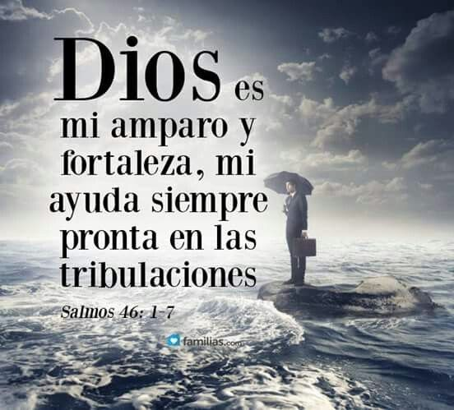
Notes:
Joh 16:33 Estas cosas os he hablado para que en mí tengáis paz. En el mundo tendréis aflicción; pero confiad, yo he vencido al mundo
Rom 8:18 Pues tengo por cierto que las aflicciones del tiempo presente no son comparables con la gloria venidera que en nosotros ha de manifestarse
un cuando las circunstancias de la vida nos azotan, Dios siempre cuida de aquellos que son suyos
Joh 17:12 Cuando estaba con ellos en el mundo, yo los guardaba en tu nombre; a los que me diste, yo los guardé, y ninguno de ellos se perdió, sino el hijo de perdición, para que la Escritura se cumpliese.
Introducción.
Las Lineas de este hermoso canto (salmos son cantos), han sido entonadas por miles de santos de Dios que a lo largo de la historia que han pasado por tiempos de crisis, y encontraron consuelo en estas dulces palabras.
​
Estas palabras llevaron al Joven monje agustino cansado e infeliz, (Martin Lutero) a escribir e famoso himno de la reforma “Castillo Fuerte es nuestro Dios”.
Este Salmo era cantado en una pequeña comunidad de Escocia durante la Primera Guerra mundial, mientras milles de jóvenes que eran llamados al servicio militar y subían a bordo del barco que los llevaría a la guerra.
Muchísimos corazones a lo largo de las eras han sido levantados por estas majestuosas palabras inspiradas por el ES, en la habitación de un hospital o frente a la cama de un enfermos, o en aquella casa donde hay luto por la ausencia de un familiar, muchos que han estado presos en un sótano o en en celda, o quienes se han encontrado atrapados en las estrechas cámaras de los padecimientos y las tragedias, este salmo a llenado sus almas de consuelo, Porque son promesas reales de Dios para aquellos que le aman.
Y es que las dificultades de la vida nos siguen azotando todos los días, son como fuertes vendavales de tormentas, o ríos impetuosos que arremete con toda su furia contra nosotros y parece que arrasan con todo lo que esta frente a su paso.
​
Para ellos y para nosotros hoy en día, el Mensaje de este salmo, sigue siendo válido, el consuelo que nos Dios nos ofrece es perdurable para nosotros también hoy en día.

Slide 2
Salmos 46:1–11
¹ Dios es nuestro amparo y fortaleza, Nuestro pronto auxilio en las tribulaciones. ² Por tanto, no temeremos, aunque la tierra sea removida, Y se traspasen los montes al corazón del mar; ³ Aunque bramen y se turben sus aguas, Y tiemblen los montes a causa de su braveza. Selah.
Notes:
Psa 23:4 Aunque ande en valle de sombra de muerte, No temeré mal alguno, porque tú estarás conmigo;

Slide 3
Salmos 46:4–7
⁴ Del río sus corrientes alegran la ciudad de Dios, El santuario de las moradas del Altísimo. ⁵ Dios está en medio de ella; no será conmovida. Dios la ayudará al clarear la mañana. ⁶ Bramaron las naciones, titubearon los reinos; Dio él su voz, se derritió la tierra ⁷ Jehová de los ejércitos está con nosotros; Nuestro refugio es el Dios de Jacob. Selah

Slide 4
Salmos 46:8–11
⁸ Venid, ved las obras de Jehová, Que ha puesto asolamientos en la tierra. ⁹ Que hace cesar las guerras hasta los fines de la tierra. Que quiebra el arco, corta la lanza, Y quema los carros en el fuego. ¹⁰ Estad quietos, y conoced que yo soy Dios; Seré exaltado entre las naciones; enaltecido seré en la tierra. ¹¹ Jehová de los ejércitos está con nosotros; Nuestro refugio es el Dios de Jacob. Selah.

Slide 5
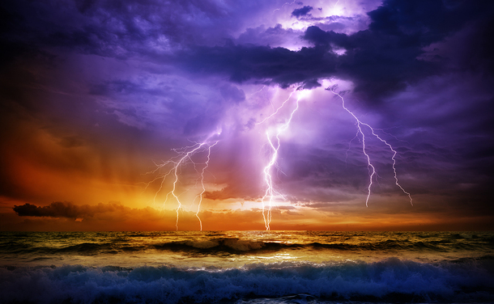
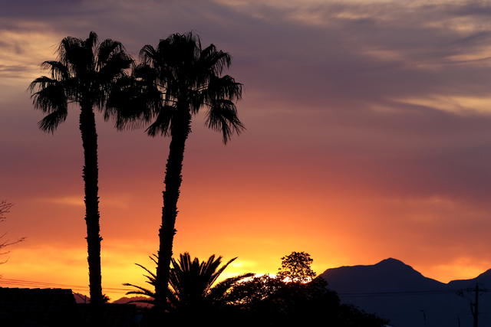
Dios es Nuestro Refugio y Fortaleza
En Tiempos Difíciles
Muchos Reaccionan con agradecimiento a Dios cuando todo va bien,
Lamentablemente cuando pasan por tribulaciones o pruebas, pierden o se enfrían en su espíritu o su Fe.
Nuestra reacción a las pruebas
Manifiesta la VERDADERA fortaleza
Manifiesta la Debilidad de nuestra Fe
Notes:
CUANDO PASAN POR TRIBULACIONES COMO FUE EL CASO DE ISRAEL
The People Rebel
Num 14:1 Entonces toda la congregación gritó, y dio voces; y el pueblo lloró aquella noche.
Num 14:2 Y se quejaron contra Moisés y contra Aarón todos los hijos de Israel; y les dijo toda la multitud: ¡Ojalá muriéramos en la tierra de Egipto; o en este desierto ojalá muriéramos!
Num 14:3 ¿Y por qué nos trae Jehová a esta tierra para caer a espada, y que nuestras mujeres y nuestros niños sean por presa? ¿No nos sería mejor volvernos a Egipto?
Num 14:4 Y decían el uno al otro: Designemos un capitán, y volvámonos a Egipto.
Num 14:5 Entonces Moisés y Aarón se postraron sobre sus rostros delante de toda la multitud de la congregación de los hijos de Israel.
Num 14:6 Y Josué hijo de Nun y Caleb hijo de Jefone, que eran de los que habían reconocido la tierra, rompieron sus vestidos,
Num 14:7 y hablaron a toda la congregación de los hijos de Israel, diciendo: La tierra por donde pasamos para reconocerla, es tierra en gran manera buena.
Num 14:8 Si Jehová se agradare de nosotros, él nos llevará a esta tierra, y nos la entregará; tierra que fluye leche y miel

Slide 6
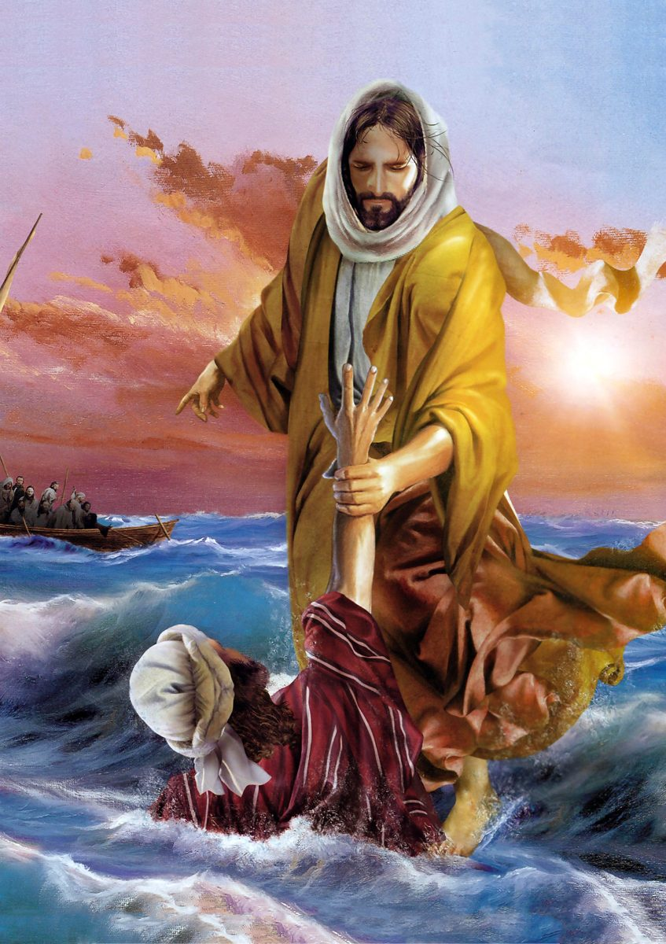
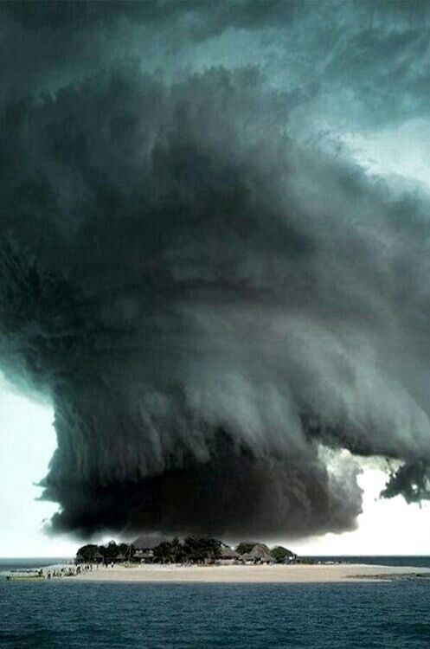
Mateo 14:31 Al momento Jesús, extendiendo la mano, asió de él, y le dijo: !Hombre de poca fe! ¿Por qué dudaste?
¡Señor, sálvame!
Notes:
Jesus Walks on the Water
Mat 14:22 En seguida Jesús hizo a sus discípulos entrar en la barca e ir delante de él a la otra ribera, entre tanto que él despedía a la multitud.
Mat 14:23 Despedida la multitud, subió al monte a orar aparte; y cuando llegó la noche, estaba allí solo.
Mat 14:24 Y ya la barca estaba en medio del mar, azotada por las olas; porque el viento era contrario.
Mat 14:25 Mas a la cuarta vigilia de la noche, Jesús vino a ellos andando sobre el mar.
Mat 14:26 Y los discípulos, viéndole andar sobre el mar, se turbaron, diciendo: ¡Un fantasma! Y dieron voces de miedo.
Mat 14:27 Pero en seguida Jesús les habló, diciendo: ¡Tened ánimo; yo soy, no temáis!
Mat 14:28 Entonces le respondió Pedro, y dijo: Señor, si eres tú, manda que yo vaya a ti sobre las aguas.
Mat 14:29 Y él dijo: Ven. Y descendiendo Pedro de la barca, andaba sobre las aguas para ir a Jesús.
Mat 14:30 Pero al ver el fuerte viento, tuvo miedo; y comenzando a hundirse, dio voces, diciendo: ¡Señor, sálvame!
Mat 14:31 Al momento Jesús, extendiendo la mano, asió de él, y le dijo: ¡Hombre de poca fe! ¿Por qué dudaste?

Slide 7
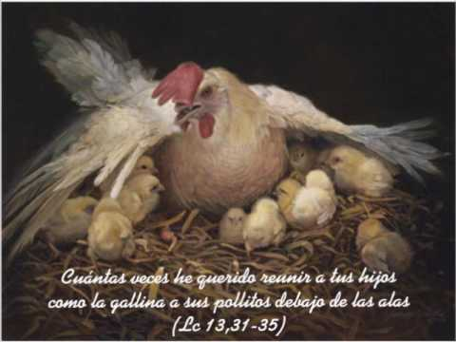
Dios es Nuestro Refugio y Fortaleza
En Tiempos Difíciles (ver 1,3)
Notes:
DIOS ES NUESRO REFUGIO Y NUESTRA FORTALEZA
Juan 6:60 Al oírlas, muchos de sus discípulos dijeron: Dura es esta palabra; ¿quién la puede oír?
Juan 6:61 Sabiendo Jesús en sí mismo que sus discípulos murmuraban de esto, les dijo: ¿Esto os ofende?
Juan 6:62 ¿Pues qué, si viereis al Hijo del Hombre subir adonde estaba primero?
Juan 6:63 El espíritu es el que da vida; la carne para nada aprovecha; las palabras que yo os he hablado son espíritu y son vida.
Juan 6:64 Pero hay algunos de vosotros que no creen. Porque Jesús sabía desde el principio quiénes eran los que no creían, y quién le había de entregar.
Juan 6:65 Y dijo: Por eso os he dicho que ninguno puede venir a mí, si no le fuere dado del Padre.
Juan 6:66 Desde entonces muchos de sus discípulos volvieron atrás, y ya no andaban con él.
Juan 6:67 Dijo entonces Jesús a los doce: ¿Queréis acaso iros también vosotros?
Juan 6:68 Le respondió Simón Pedro: Señor, ¿a quién iremos? Tú tienes palabras de vida eterna.
Juan 6:69 Y nosotros hemos creído y conocemos que tú eres el Cristo, el Hijo del Dios viviente

Slide 8
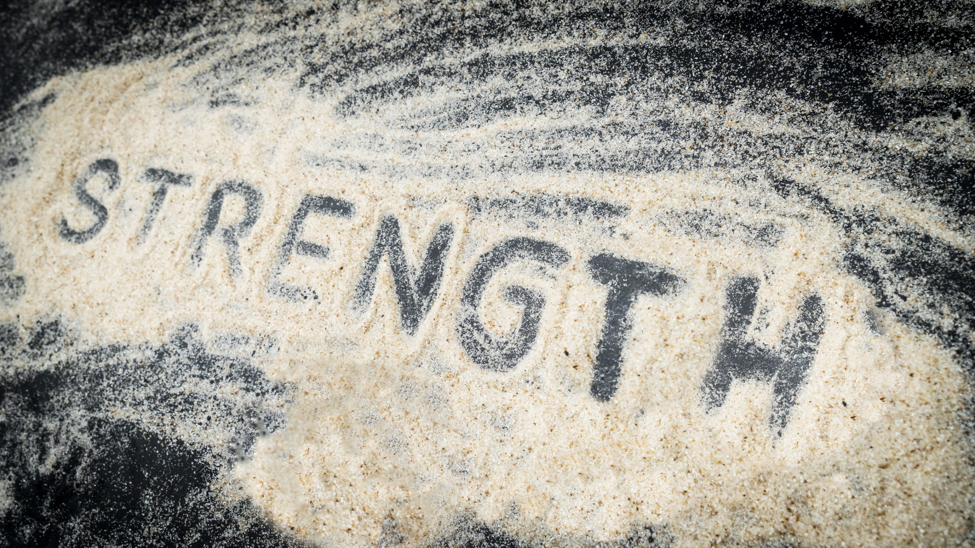
Dios es Nuestro Refugio y Fortaleza
En Tiempos Difíciles (ver 1,3)
FORTALEZA:
Dios siempre ha fortalecido a su pueblo y nos ha capacitado para soportar y finalmente alcanzar la victoria en Cristo Jesús. (Ef. 6:10-18; Fil 4:13).
Notes:
FORTALEZA
Efesios 6:10 Por lo demás, hermanos míos, fortaleceos en el Señor, y en el poder de su fuerza.
Php 4:13 Todo lo puedo en Cristo que me fortalece.
Romanos 8:28 Y sabemos que a los que aman a Dios, todas las cosas les ayudan a bien, esto es, a los que conforme a su propósito son llamados.
Romanos 8:32 El que no escatimó ni a su propio Hijo, sino que lo entregó por todos nosotros, ¿cómo no nos dará también con él todas las cosas?
1 Juan 4:9 En esto se mostró el amor de Dios para con nosotros, en que Dios envió a su Hijo unigénito al mundo, para que vivamos por él.

Slide 9
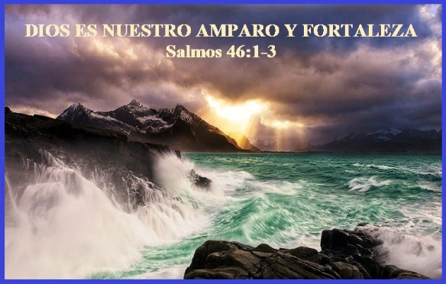
Dios es Nuestro Refugio y Fortaleza
En Tiempos Difíciles (ver 1,3)
Una Ayuda Inmediata en las Tormentas
EN EL PRESENTE
El favor De Dios está disponible para todos MEDIANTE la Fe. (Salmos. 145:18; Rom. 10:12).
Dios ya ha mostrado que siempre está dispuesto a ayudarnos en tiempos de apuros (1 Cor. 10:13; Heb. 13:5,6).
Notes:
Sal 145:18 Cercano está Jehová a todos los que le invocan, A todos los que le invocan de veras.
Rom 10:11 Pues la Escritura dice: Todo aquel que en él creyere, no será avergonzado.
Rom 10:12 Porque no hay diferencia entre judío y griego, pues el mismo que es Señor de todos, es rico para con todos los que le invocan;
Rom 10:13 porque todo aquel que invocare el nombre del Señor, será salvo
1 Pedro 1:5 que sois guardados por el poder de Dios mediante la fe, para alcanzar la salvación que está preparada para ser manifestada en el tiempo postrero.

Slide 10
Dios es Nuestro Refugio y Fortaleza
En Tiempos Difíciles (ver 1,3)
Romanos 8:31 ¿Qué, pues, diremos a esto? Si Dios es por nosotros, ¿quién contra nosotros?
Notes:
HABLANDO DE LOS SACRIFICIOS QUE AGRADAN A DIOS
Heb 13:5 Sean vuestras costumbres sin avaricia, contentos con lo que tenéis ahora; porque él dijo: No te desampararé, ni te dejaré;
Heb 13:6 de manera que podemos decir confiadamente: El Señor es mi ayudador; no temeré Lo que me pueda hacer el hombre
Isa 12:2 He aquí Dios es salvación mía; me aseguraré y no temeré; porque mi fortaleza y mi canción es JAH Jehová, quien ha sido salvación para mí

Slide 11
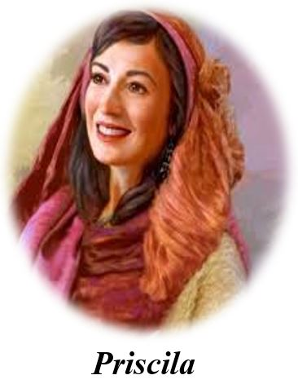
Isa 12:2 He aquí Dios es salvación mía; me aseguraré y no temeré; porque mi fortaleza y mi canción es JAH Jehová, quien ha sido salvación para mí
Notes:
HABLANDO DE LOS SACRIFICIOS QUE AGRADAN A DIOS
Heb 13:5 Sean vuestras costumbres sin avaricia, contentos con lo que tenéis ahora; porque él dijo: No te desampararé, ni te dejaré;
Heb 13:6 de manera que podemos decir confiadamente: El Señor es mi ayudador; no temeré Lo que me pueda hacer el hombre
Isa 12:2 He aquí Dios es salvación mía; me aseguraré y no temeré; porque mi fortaleza y mi canción es JAH Jehová, quien ha sido salvación para mí

Slide 12
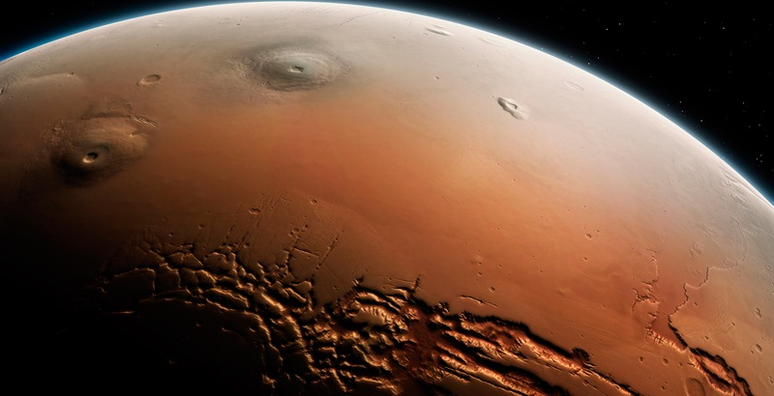
¡Estad Quietos¡
Y Conoced que Yo Soy Dios
Salmos 46:10
100:3
Notes:
ESTAD QUIETOS
Exodus 14:13
13 Y Moisés dijo al pueblo: No temáis; estad firmes, y ved la salvación que Jehová hará hoy con vosotros; porque los egipcios que hoy habéis visto, nunca más para siempre los veréis.
Exodus 14:14
14 Jehová peleará por vosotros, y vosotros estaréis tranquilos.
Isaiah 30:15 (Spanish RVR60)
15 Porque así dijo Jehová el Señor, el Santo de Israel: En descanso y en reposo seréis salvos; en quietud y en confianza será vuestra fortaleza. Y no quisisteis,
Psa 46:10 Estad quietos, y conoced que yo soy Dios; Seré exaltado entre las naciones; enaltecido seré en la tierra.
Juan 16:33 Estas cosas os he hablado para que en mí tengáis paz. En el mundo tendréis aflicción; pero confiad, yo he vencido al mundo,

Slide 13
Salmos 62:5–8
⁵ Alma mía, en Dios solamente reposa, Porque de él es mi esperanza. ⁶ Él solamente es mi roca y mi salvación. Es mi refugio, no resbalaré. ⁷ En Dios está mi salvación y mi gloria; En Dios está mi roca fuerte, y mi refugio. ⁸ Esperad en él en todo tiempo, oh pueblos; Derramad delante de él vuestro corazón; Dios es nuestro refugio. Selah.

